Slide 1
Kiedy musimy zostać w domu
Ale muszę zrobić lekcje

Slide 2
Pobudka
Dbam o to by wstawać o tej samej porze, aby nie zaczynać dnia o 15.00.

Slide 3
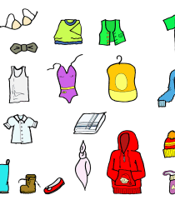
Nie zostawaj w pidżamie
Ubierz się tak jak do szkoły (ale nie koniecznie jak do teatru).

Slide 4
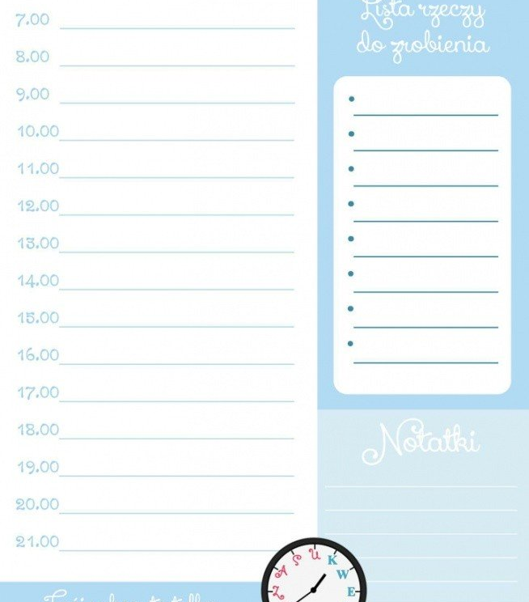
Organizacja czasu
Zaplanuj z rodzicami czas na:
Twoje lekcje
Zabawę, w tym codzienny ruch
Jedzenie
Pamiętaj też o higienie
Pamiętaj, że rodzeństwo i rodzice też muszą pracować w domu. Nie tylko ty potrzebujesz komputera do pracy.

Slide 5
Odpoczywaj
Pamiętaj o odpoczynku w ciągu dnia.
Zabawa to też odpoczynek.
Nie graj na komputerze do godzin późnowieczornych – sen to też odpoczynek.

Slide 6
Gdy odrabiasz lekcje
Gdy pracujesz to pracujesz.
Wyłącz muzykę, telewizor.
Nie przerywaj lekcji zabawą.
Jeśli nie radzisz sobie samodzielnie, poproś o pomoc rodziców, ale nie oczekuj, że zrobią za ciebie zadanie.
Najważniejsze: nie denerwuj się, kiedy coś ci nie wychodzi lub czegoś nie rozumiesz.
Pamiętaj: tak jak w szkole, w domu lekcje też kiedyś się kończą i wtedy jest czas na zabawę.

